Slide 1
La gestion des modes de marche

Slide 2
Présentation du système support

Slide 3
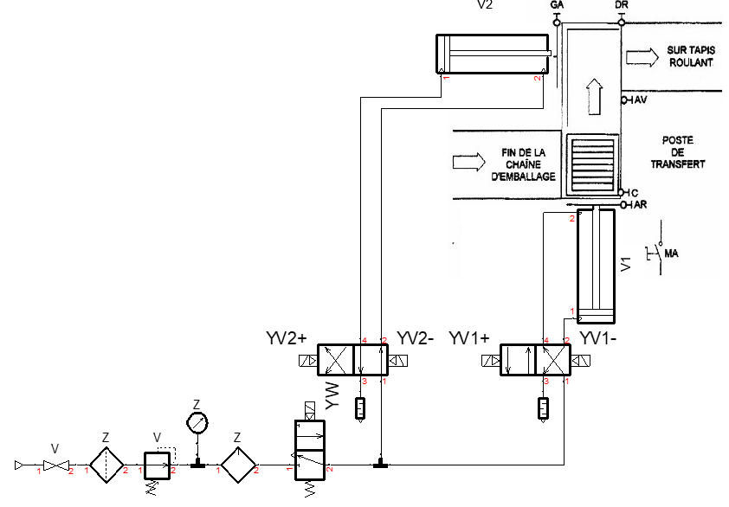
Transfert de caisses (Chaîne d’énergie) :
2 vérins double effet -> Poussoirs
2 distributeurs 4/2 bistables commande électrique
1 distributeur général 3/2 monostable commande électrique
1 système FRL avec vanne

Slide 4
Cycle automatique

Slide 5
Boite d’entrées sorties / Automatique :
Liste des E/S que le programme va utiliser
C
Boite d’E/S
YV1+
AV
YV1-
AR
YV2+
DR
YV2-
GA
MA

Slide 6
YV2-
YV2-
Cycle point de vue PO / Automatique :
Mouvements attendus
V2+
AV
DR
V1+
V1-
V2-
MA
• C
• AR
• GA

Slide 7
Cycle point de vue PC / Automatique :
Commandes pour effectuer les mouvements
V2+
AV
DR
V1+
YV1+
V1-
V2-
MA
• C
• AR
• GA

Slide 8

Cycle point de vue PC / Automatique :
Commandes pour effectuer les mouvements
YV2+
AV
DR
YV1+
V1-
V2-
MA
• C
• AR
• GA

Slide 9
Cycle point de vue PC / Automatique :
Commandes pour effectuer les mouvements
YV2+
AV
DR
YV1+
YV1-
YV2-
MA
• C
• AR
• GA

Slide 10
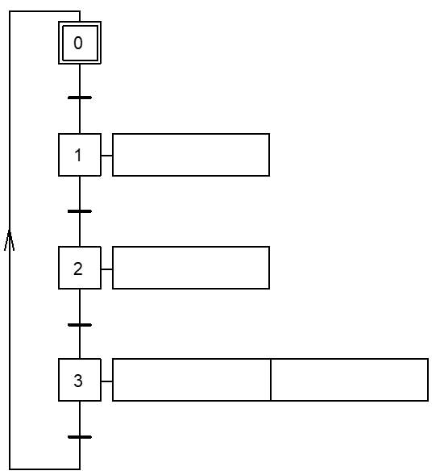
GRAFCET PC / Automatique :
YV2+
AV
DR
MA
• C
• AR
• GA
YV1+
YV1-
YV2-
YV1+
AV
MA
YV2+
• C
• AR
• GA
DR
YV1- YV2-
AR
• GA

Slide 11
Fonctionnement en mode manuel
Pouvoir dégager les vérins lors de blocage d’une caisse par exemple.
Permettre le fonctionnement :
Soit en mode automatique
Soit en mode manuel avec une commande des mouvements dans le désordre

Slide 12
Boite d’entrées sorties :
Ajout consignes opératives pour réaliser les mouvements dans le désordre en fonction de la volonté de l’opérateur
C
Boite d’E/S
YV1+
AV
YV1-
AR
YV2+
DR
Boite d’E/S
YV2-
GA
MA
AUTO / MANU
BP1
BP2
BP3
BP4

Slide 13
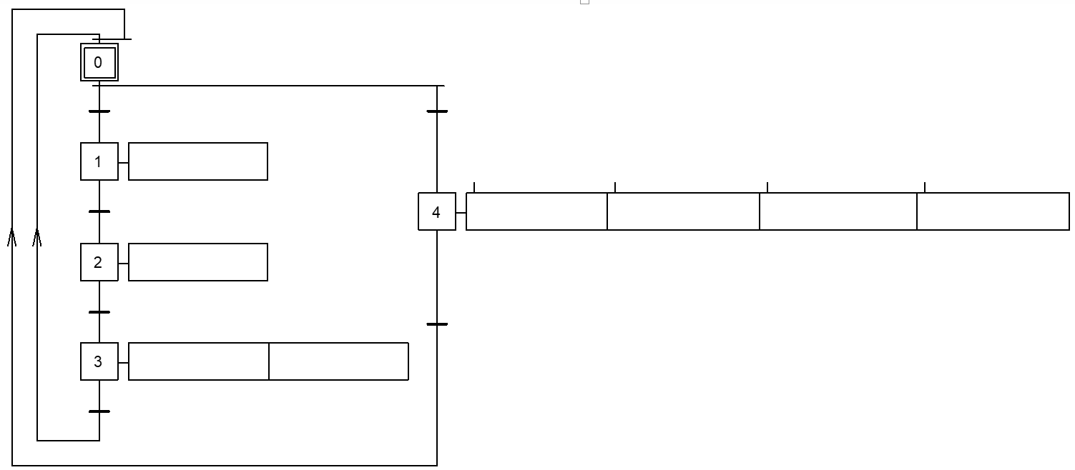
GRAFCET PC :
C
Boite d’E/S
YV1+
AV
YV1-
On peut imaginer un structure en OU avec un choix lié à l’état de ATOT / MANU
AR
YV2+
DR
Boite d’E/S
YV2-
GA
MA
AUTO / MANU
BP1
BP2
Divergence en OU
BP3
Fonctionnement automatique
Mode manuel
BP4

Slide 14
GRAFCET PC :
C
Boite d’E/S
YV1+
AV
YV1-
On peut imaginer un structure en OU avec un choix lié à l’état de ATOT / MANU
AR
YV2+
DR
Boite d’E/S
YV2-
GA
MA
AUTO / MANU
BP1
BP2
BP3
AUTO
• MA
•C
• AR
• GA
BP4
YV1+
AV
YV2+
DR
YV1-
YV2-
AR
• GA

Slide 15
GRAFCET PC :
C
Boite d’E/S
YV1+
AV
YV1-
Comment permettre la marche manuelle dans le désordre ?
AR
YV2+
DR
Boite d’E/S
YV2-
On utilise des actions conditionnelles.
GA
MA
AUTO / MANU
BP1
BP2
BP3
AUTO
• MA
•C
• AR
• GA
/AUTO
• MA
BP4
YV1+
BP1
• /BP2
• /AV
BP2
• /BP1
• /AR
BP3
• /BP4
• /DR
BP4
• /BP3
• /GA
AV
YV1+
YV1-
YV2+
YV2-
YV2+
DR
AUTO
+ /MA
YV1-
YV2-
AR
• GA

Slide 16
Conclusion :
Marche dans le désordre en plus de la marche automatique.
Possible de faire :
des marches dans l’ordre (mode cycle) ;
des marches partielles ;
des marches de préparation en début de journée ;
d’arrêt en fin de journée ;
…
Méthode compliquée pour lire et de débugger le GRAFCET
Méthode graphique qui répertoriera l’ensembles des modes de marche et même d’arrêt :
LE GEMMA

Slide 17
Le GEMMA en général

Slide 18
GEMMA (Guide d'Etude des Modes de Marche et d'Arrêt) : Les familles
FAMILLE F "PROCEDURES DE FONCTIONNEMENT" : modes ou états qui sont indispensables à l’obtention de la valeur ajoutée y compris les modes préparatoires à la production, aux réglages ou aux tests.
FAMILLE A "PROCEDURES D'ARRET" : modes conduisant à (ou traduisant) un état d'arrêt du système pour des raisons extérieures au système.
FAMILLE D "PROCEDURES EN DEFAILLANCE" : modes conduisant à (ou traduisant) un état d'arrêt du système pour des raisons intérieures au système, autrement dit à cause des défaillances de la partie opérative.
États ou mode de marche et d’arrêt de la machine
P.C. Hors énergie
A Procédures d’arrêt de la P.O.
F Procédures de fonctionnement
PRODUCTION
D Procédures de défaillance

Slide 19
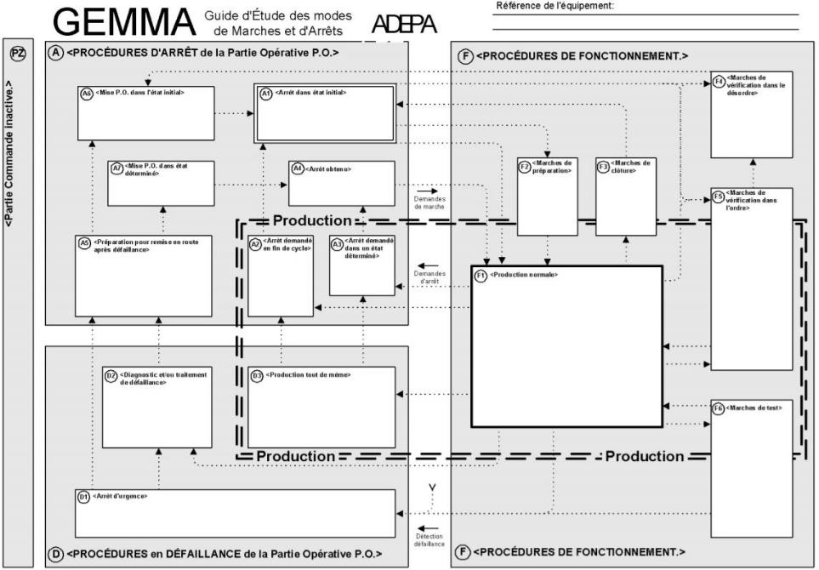
GEMMA :

Slide 20
GEMMA : Les états
Indications sur le rectangle état
Repère du rectangle état
Liaison d’un état à l’autre
Rectangle état

Slide 21

GEMMA :
FAMILLE F "PROCEDURES DE FONCTIONNEMENT" : modes ou états qui sont indispensables à l’obtention de la valeur ajoutée y compris les modes préparatoires à la production, aux réglages ou aux tests.

Slide 22
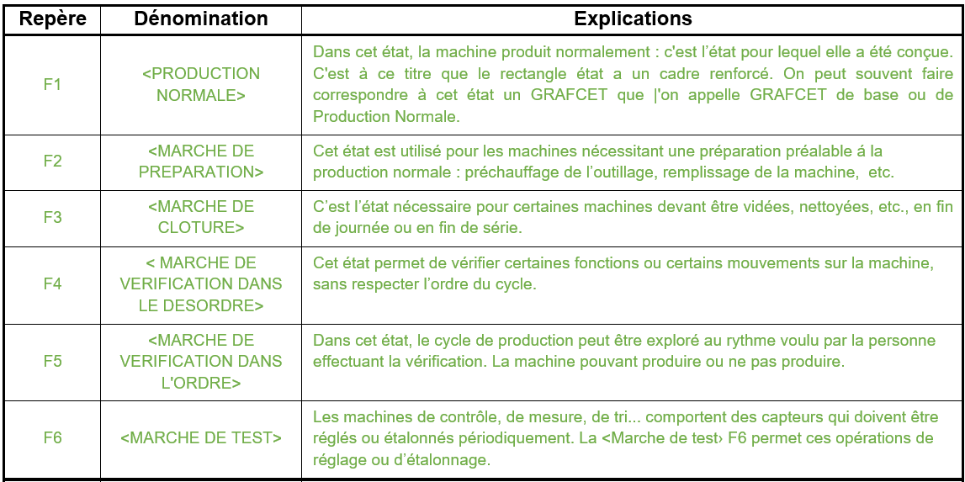
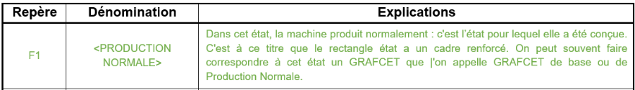
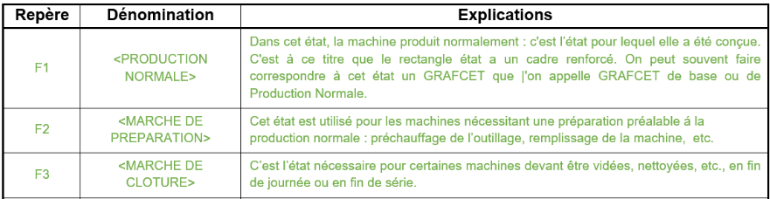
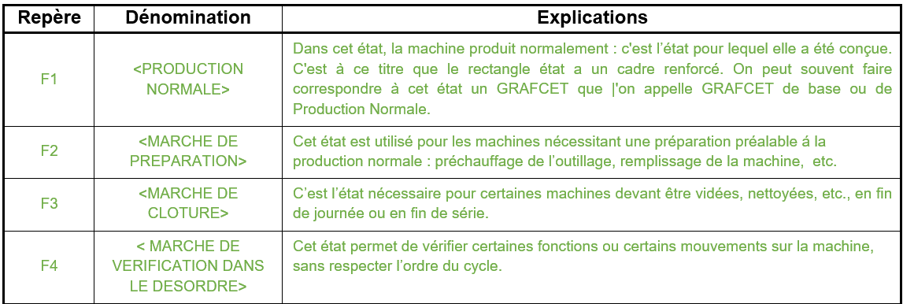
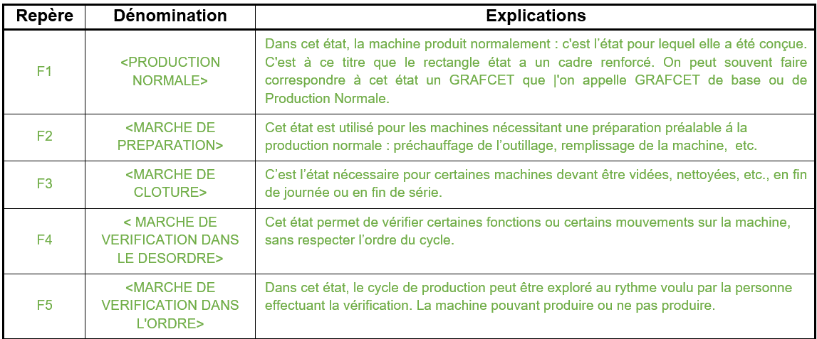
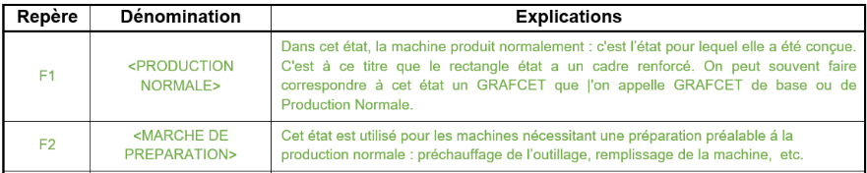
GEMMA :
FAMILLE F "PROCEDURES DE FONCTIONNEMENT" : modes ou états qui sont indispensables à l’obtention de la valeur ajoutée y compris les modes préparatoires à la production, aux réglages ou aux tests.

Slide 23
YV2-
YV2-
GEMMA :

Slide 24
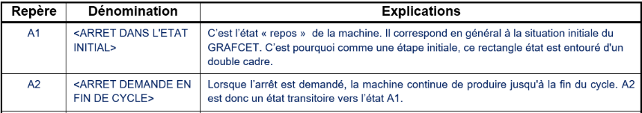
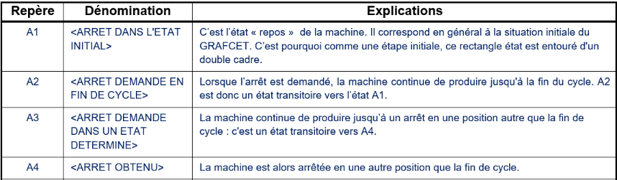
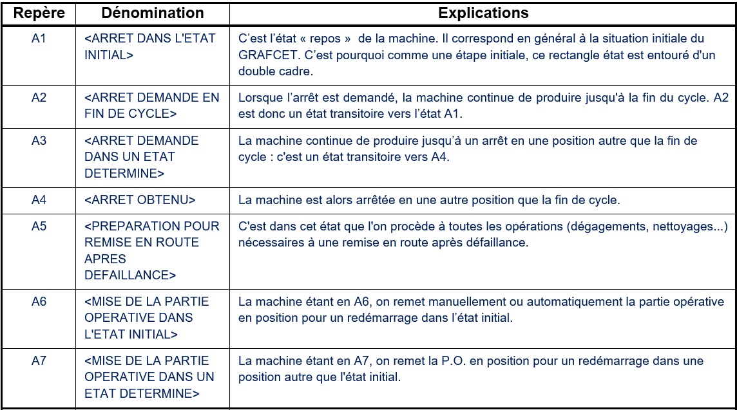
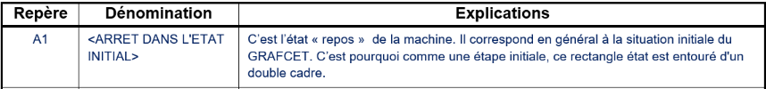
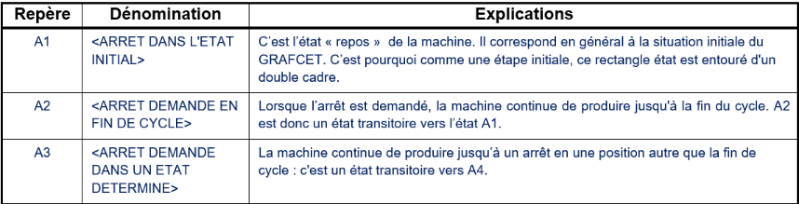
GEMMA :
FAMILLE A "PROCEDURES D'ARRET" : modes conduisant à (ou traduisant) un état d'arrêt du système pour des raisons extérieures au système.

Slide 25
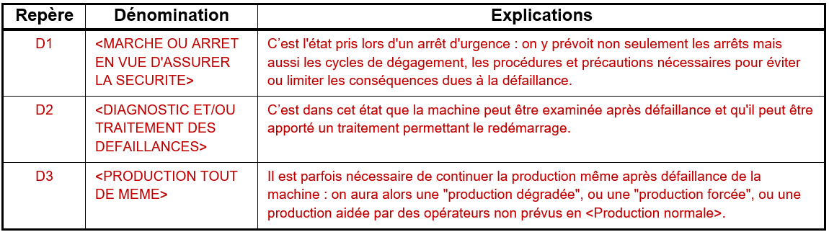
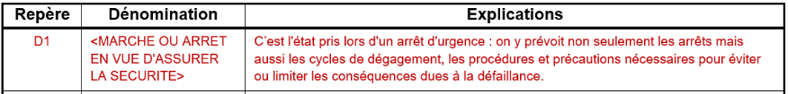
GEMMA :
FAMILLE D "PROCEDURES EN DEFAILLANCE" : modes conduisant à (ou traduisant) un état d'arrêt du système pour des raisons intérieures au système, autrement dit à cause des défaillances de la partie opérative.

Slide 26
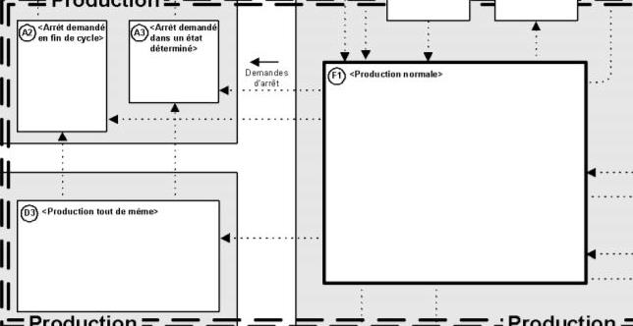
GEMMA : Que remplir ? Exemples sans rapport avec notre application de départ
Liaison retenue -> Condition d’évolution entre les 2 états
Etats non retenus -> Rayés
Etat retenu -> Complément -> Exécution de la machine dans cet état
Finir le moulage en cours
Moulage des pièces
GPN
BP Arrêt
100

Slide 27
Le GEMMA pour notre application

Slide 28
Rappel du cahier des charges
  - Cycle automatique
  Marche manuelle (fonctionnement dans le désordre)
  Ajout de remise en position initiale automatique à la sortie du mode manuel
Démarche de mise en œuvre du GEMMA
  1/ Recherche des états utilisés / inutilisés
  2/ Détermination de ce qui est réalisé dans les états
  3/ Ecriture des conditions d’évolution entre les états

Slide 29
GEMMA :
Transfert de caisses
1/ Quel états va-t-on retenir pour notre application ?

Slide 30
GEMMA :
Transfert de caisses
2/ Que fait-on dans les états retenus ?
Lancer GRI
300
Arrêt en état initial
GMM
200
Finir GPN
Autoriser le GPN à démarrer
100

Slide 31
GEMMA :
Transfert de caisses
3/ Quelles conditions d’évolution entre les états ?
Auto + Ma
Lancer GRI
300
Arrêt en état initial
Auto . Ma
GMM
200
GRI Fini
(???)
Auto . Ma . AR . GA
GPN Fini
(???)
Finir GPN
Autoriser le GPN à démarrer
Auto + Ma
100

Slide 32
Du GEMMA au GRAFCET

Slide 33
Un grafcet de conduite (GC)
qui va autoriser le démarrage des autres grafcet
Des grafcets pour les états
qui vont réaliser : les cycles auto (GPN), marche manuelle (GMM), réinitialisation (GRI), …
Des synchronisations
entre le GC et les autres grafcets

Slide 34
GEMMA -> GRAFCET:
Structure du GC
1 étape par état pour le moment
Auto + Ma
A6
A1
F4
Lancer GRI
300
Arrêt en état initial
Auto . Ma
GMM
200
GRI Fini
Auto . Ma . AR . GA
GPN Fini
GC
A2
Finir GPN
F1
Autoriser le GPN à démarrer
Auto + Ma
100

Slide 35
GEMMA -> GRAFCET:
Structure du GC
1 étape par état pour le moment
Auto + Ma
A6
A1
F4
Lancer GRI
300
Arrêt en état initial
Auto . Ma
GMM
200
GRI Fini
Auto . Ma . AR . GA
GPN Fini
GC
A2
Finir GPN
F1
Autoriser le GPN à démarrer
Auto + Ma
100

Slide 36
GEMMA -> GRAFCET:
Structure du GC
1 étape par état pour le moment
Auto + Ma
A6
A1
F4
Lancer GRI
300
Arrêt en état initial
Auto . Ma
GMM
200
GRI Fini
Auto . Ma . AR . GA
GPN Fini
GC
A2
Finir GPN
F1
Autoriser le GPN à démarrer
Auto + Ma
100

Slide 37
YV2-
YV2-
GEMMA -> GRAFCET:
Structure du GC
1 étape par état pour le moment
Auto + Ma
A6
A1
F4
Lancer GRI
300
Arrêt en état initial
Auto . Ma
GMM
200
GRI Fini
Auto . Ma . AR . GA
GPN Fini
GC
A2
Finir GPN
F1
Autoriser le GPN à démarrer
Auto + Ma
100

Slide 38
GEMMA -> GRAFCET:
Structure du GC
1 étape par état pour le moment
Auto + Ma
A6
A1
F4
Lancer GRI
300
Arrêt en état initial
Auto . Ma
GMM
200
GRI Fini
Auto . Ma . AR . GA
GPN Fini
GC
A2
Finir GPN
F1
Autoriser le GPN à démarrer
Auto + Ma
100

Slide 39
GEMMA -> GRAFCET:
Structure du GC
1 étape par état pour le moment
Auto + Ma
A6
A1
F4
Lancer GRI
300
Arrêt en état initial
Auto . Ma
GMM
200
GRI Fini
Auto . Ma . AR . GA
GPN Fini
GC
A2
Finir GPN
F1
Autoriser le GPN à démarrer
Auto + Ma
100

Slide 40
GEMMA -> GRAFCET:
Structure du GC
1 étape par état pour le moment
Auto + Ma
A6
A1
F4
Lancer GRI
300
Arrêt en état initial
Auto . Ma
GMM
200
GRI Fini
Auto . Ma . AR . GA
GPN Fini
GC
A2
Finir GPN
F1
Autoriser le GPN à démarrer
Auto + Ma
100

Slide 41
GEMMA -> GRAFCET:
Structure du GC
1 étape par état pour le moment
Auto + Ma
A6
A1
F4
Lancer GRI
300
Arrêt en état initial
Auto . Ma
GMM
200
GRI Fini
Auto . Ma . AR . GA
GPN Fini
GC
A2
Finir GPN
F1
Autoriser le GPN à démarrer
Auto + Ma
100

Slide 42
GEMMA -> GRAFCET:
Structure du GC
1 étape par état pour le moment
Auto + Ma
A6
A1
F4
Lancer GRI
300
Arrêt en état initial
Auto . Ma
GMM
200
GRI Fini
Auto . Ma . AR . GA
GPN Fini
GC
A2
Finir GPN
F1
Autoriser le GPN à démarrer
Auto + Ma
100

Slide 43
GEMMA -> GRAFCET:
Contenu du GC
On recopie les conditions d’évolutions
Auto + Ma
A6
A1
F4
Lancer GRI
300
Arrêt en état initial
Auto . Ma
GMM
200
GRI Fini
Auto . Ma . AR . GA
GPN Fini
GC
A2
Finir GPN
F1
Autoriser le GPN à démarrer
Auto + Ma
100

Slide 44
GEMMA -> GRAFCET:
Contenu du GC
On recopie les conditions d’évolutions
Auto + Ma
A6
A1
F4
Lancer GRI
300
Arrêt en état initial
Auto . Ma
GMM
200
GRI Fini
Auto . Ma . AR . GA
GPN Fini
GC
A2
Finir GPN
F1
Autoriser le GPN à démarrer
Auto + Ma
100

Slide 45
GEMMA -> GRAFCET:
Contenu du GC
On recopie les conditions d’évolutions
Auto + Ma
A6
A1
F4
Lancer GRI
300
Arrêt en état initial
Auto . Ma
GMM
200
GRI Fini
Auto . Ma . AR . GA
GPN Fini
GC
A2
Finir GPN
F1
Autoriser le GPN à démarrer
Auto + Ma
100

Slide 46
GEMMA -> GRAFCET:
Contenu du GC
On recopie les conditions d’évolutions
Auto + Ma
A6
A1
F4
Lancer GRI
300
Arrêt en état initial
Auto . Ma
GMM
200
GRI Fini
Auto . Ma . AR . GA
GPN Fini
GC
A2
Finir GPN
F1
Autoriser le GPN à démarrer
Auto + Ma
100

Slide 47
GEMMA -> GRAFCET:
Contenu du GC
On recopie les conditions d’évolutions
Auto + Ma
A6
A1
F4
Lancer GRI
300
Arrêt en état initial
Auto . Ma
GMM
200
GRI Fini
Auto . Ma . AR . GA
GPN Fini
GC
A2
Finir GPN
F1
Autoriser le GPN à démarrer
Auto + Ma
100

Slide 48
GEMMA -> GRAFCET:
Contenu du GC
On recopie les conditions d’évolutions
Auto + Ma
A6
A1
F4
Lancer GRI
300
Arrêt en état initial
Auto . Ma
GMM
200
GRI Fini
Auto . Ma . AR . GA
GPN Fini
GC
A2
Finir GPN
F1
Autoriser le GPN à démarrer
Auto + Ma
100

Slide 49
Liaison entre GC et GPN
APPEL EN DEMI POIGNEE DE MAIN INVERSEE

Slide 50
GEMMA -> GRAFCET:
GC + GPN
On adapte les conditions d’évolutions pour synchroniser les GRAFCET
Auto + Ma
A6
A1
F4
Lancer GRI
300
Arrêt en état initial
Auto . Ma
GMM
200
GRI Fini
Auto . Ma . AR . GA
GPN Fini
GC
A2
Finir GPN
F1
Autoriser le GPN à démarrer
Auto + Ma
100

Slide 51
GEMMA -> GRAFCET:
GC + GPN
On adapte les conditions d’évolutions pour synchroniser les GRAFCET
A1
Arrêt en état initial
Auto . Ma . AR . GA
GPN Fini
GC
A2
Finir GPN
F1
Autoriser le GPN à démarrer
Auto + Ma
100

Slide 52
A1
Arrêt en état initial
GEMMA -> GRAFCET:
GC + GPN
On adapte les conditions d’évolutions pour synchroniser les GRAFCET
Auto . Ma . AR . GA
GPN Fini
A2
Finir GPN
GPN
F1
Autoriser le GPN à démarrer
GC
Auto + Ma
100

Slide 53
A1
Arrêt en état initial
GEMMA -> GRAFCET:
GC + GPN
On adapte les conditions d’évolutions pour synchroniser les GRAFCET
Auto . Ma . AR . GA
GPN Fini
A2
Finir GPN
GPN
F1
Autoriser le GPN à démarrer
GC
Auto + Ma
100

Slide 54
A1
Arrêt en état initial
GEMMA -> GRAFCET:
GC + GPN
On adapte les conditions d’évolutions pour synchroniser les GRAFCET
Auto . Ma . AR . GA
X100
GPN Fini
A2
Finir GPN
GPN
F1
Autoriser le GPN à démarrer
GC
Auto + Ma
100
X100

Slide 55
Liaison entre GC et GMM
APPEL SIMPLE

Slide 56
GEMMA -> GRAFCET:
GC + GMM
On adapte les conditions d’évolutions pour synchroniser les GRAFCET
Auto + Ma
A6
A1
F4
Lancer GRI
300
Arrêt en état initial
Auto . Ma
GMM
200
GRI Fini
Auto . Ma . AR . GA
GPN Fini
X100
GC
A2
Finir GPN
F1
Autoriser le GPN à démarrer
Auto + Ma
100
X100

Slide 57
GEMMA -> GRAFCET:
GC + GMM
On adapte les conditions d’évolutions pour synchroniser les GRAFCET
Auto + Ma
A6
A1
F4
Lancer GRI
300
Arrêt en état initial
Auto . Ma
GMM
200
GRI Fini
GC
X100

Slide 58
GEMMA -> GRAFCET:
GC + GMM
On adapte les conditions d’évolutions pour synchroniser les GRAFCET
Auto + Ma
A6
A1
F4
Lancer GRI
300
Arrêt en état initial
Auto . Ma
GMM
200
GRI Fini
GC
GMM
X100

Slide 59
GEMMA -> GRAFCET:
GC + GMM
On adapte les conditions d’évolutions pour synchroniser les GRAFCET
Auto + Ma
A6
A1
F4
Lancer GRI
300
Arrêt en état initial
Auto . Ma
GMM
200
GRI Fini
GC
GMM
X100

Slide 60
GEMMA -> GRAFCET:
GC + GMM
On adapte les conditions d’évolutions pour synchroniser les GRAFCET
Auto + Ma
A6
A1
F4
Lancer GRI
300
Arrêt en état initial
Auto . Ma
GMM
200
GRI Fini
GC
GMM
X100

Slide 61
Liaison entre GC et GRI
APPEL EN DEMI POIGNEE DE MAIN

Slide 62
GEMMA -> GRAFCET:
GC + GRI
On adapte les conditions d’évolutions pour synchroniser les GRAFCET
Auto + Ma
A6
A1
F4
Lancer GRI
300
Arrêt en état initial
Auto . Ma
GMM
200
GRI Fini
GC
X100

Slide 63
GEMMA -> GRAFCET:
GC + GRI
On adapte les conditions d’évolutions pour synchroniser les GRAFCET
Auto + Ma
A6
A1
F4
Lancer GRI
300
Arrêt en état initial
Auto . Ma
GMM
200
GRI Fini
GC
X100

Slide 64
GEMMA -> GRAFCET:
GC + GRI
On adapte les conditions d’évolutions pour synchroniser les GRAFCET
Auto + Ma
A6
A1
F4
Lancer GRI
300
Arrêt en état initial
Auto . Ma
GMM
200
GRI Fini
GC
GRI
X100

Slide 65
GEMMA -> GRAFCET:
GC + GRI
On adapte les conditions d’évolutions pour synchroniser les GRAFCET
Auto + Ma
A6
A1
F4
Lancer GRI
300
Arrêt en état initial
Auto . Ma
GMM
200
GRI Fini
GC
GRI
X100

Slide 66
GEMMA -> GRAFCET:
GC + GRI
On adapte les conditions d’évolutions pour synchroniser les GRAFCET
Auto + Ma
A6
A1
F4
Lancer GRI
300
Arrêt en état initial
Auto . Ma
GMM
200
GRI Fini
X302
GC
GRI
X100
X302

Slide 67
Retour sur le GEMMA :
Transfert de caisses
Auto + Ma
Lancer GRI
300
Arrêt en état initial
Auto . Ma
GMM
200
X302
Auto . Ma . AR . GA
X100
Finir GPN
Autoriser le GPN à démarrer
Auto + Ma
100

Slide 68
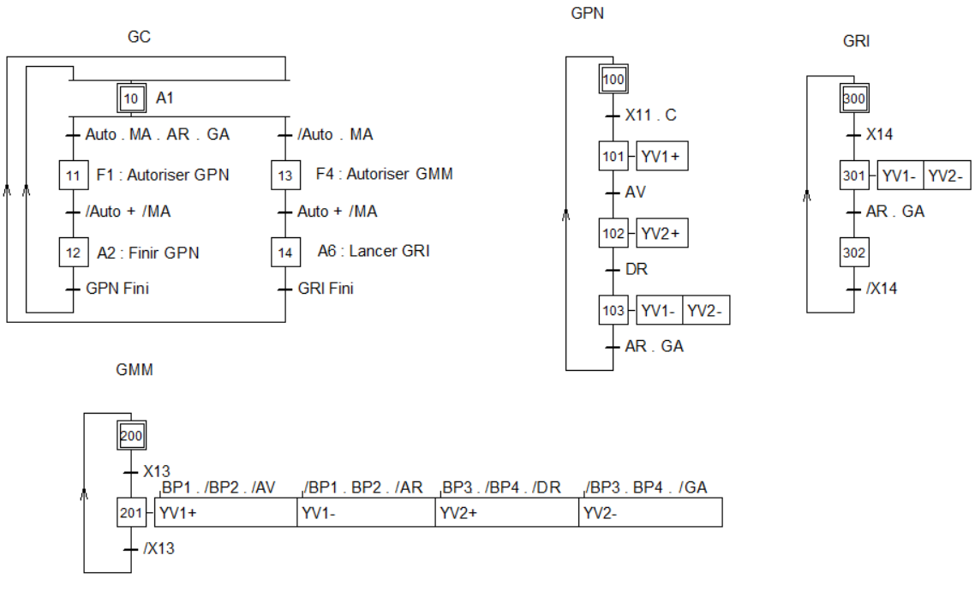
GRAFCET issus du GEMMA :

Slide 69
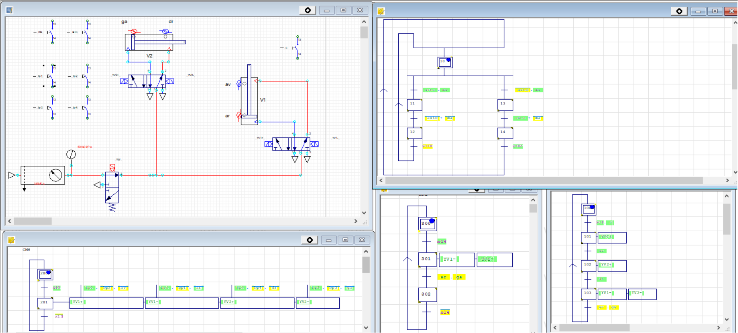
Simulation sous AUTOMGEN

Slide 70
Merci pour votre attention

